Slide 1
AOP 개념 및 Spring의 AOP 기능

Slide 2
Spring Framework – AOP
절차적 프로그래밍
OOP
AOP

Slide 3
Spring Framework – AOP
다음 문제의 정답은?
1
11
12
1121
122111
112213
???????

Slide 4
Spring Framework – AOP
사고의 전환

Slide 5
Spring Framework - AOP
요구사항!!
MessageRenderer, MessageProvider의 모든 메써드 시작과 종료시 “MethodName 시작”, “MethodName 종료”라는 Logging 메시지를 출력한다.

Slide 6
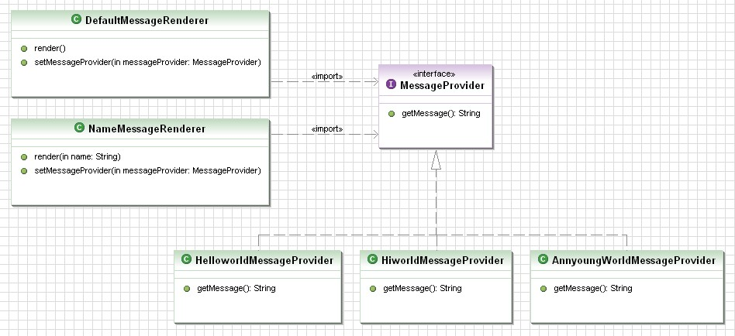
Spring Framework - AOP

Slide 7
Spring Framework - AOP
요구사항 변경!!
MessageRenderer, MessageProvider의 모든 메써드 시작과 종료시 “MethodName Start”, “MethodName End”라는 Logging 메시지를 출력한다.

Slide 8
Spring Framework - AOP
요구사항 변경!!
MessageRenderer, MessageProvider의 모든 메써드 시작과 종료시 “MethodName Start”, “MethodName End”라는 Logging 메시지를 출력한다.
메써드로 전달되는 인자를 Logging 메시지로 출력한다.

Slide 9

Spring Framework - AOP
삽질의 연속

Slide 10

Spring Framework - AOP

Slide 11
Spring Framework - AOP
요구사항!!
비즈니스 계층과 퍼시스턴스 계층의 모든 메써드 시작과 종료시 “메써드 시작”, “메써드 종료”라는 Logging 메시지를 출력한다. 또한 메써드에 인자를 출력한다.
Runtime Exception이 발생할 경우 시스템 관리자에게 에러 메시지에 대한 메일을 발송한다.

Slide 12
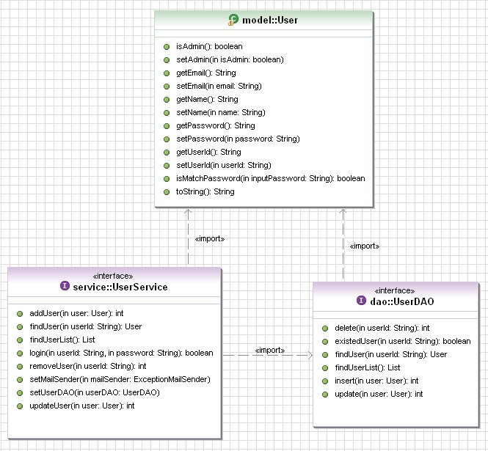
Spring Framework – AOP

Slide 13
지금까지의 구현 방법 - UserServiceImpl
public User findUser(String userId) throws UserNotFoundException {
if (logger.isDebugEnabled()) {
logger.debug("findUser() 시작");
logger.debug("User ID : " + userId);
}
User user = userDAO.findUser(userId);
if (user == null) {
throw new UserNotFoundException(context.getMessage(
"user.notfound.exception", new Object[] { userId }, null));
}
if (logger.isDebugEnabled()) {
logger.debug(userId + " 사용자 정보 : " + user);
}
if (logger.isDebugEnabled()) {
logger.debug("findUser() 종료");
}
return user;
}

Slide 14
Spring Framework – AOP
AOP를 이용한 해결 방법

Slide 15
AOP 적용 - UserServiceImpl
public User findUser(String userId) throws UserNotFoundException {
User user = userDAO.findUser(userId);
if (user == null) {
throw new UserNotFoundException(context.getMessage(
"user.notfound.exception", new Object[] { userId }, null));
}
if (logger.isDebugEnabled()) {
logger.debug(userId + " 사용자 정보 : " + user);
}
return user;
}

Slide 16
AOP 적용 – LoggingAdvice
public class UserLoggingAdvice implements MethodInterceptor {
protected final Log logger = LogFactory.getLog(getClass());
public Object invoke(MethodInvocation invocation) throws Throwable {
String className = invocation.getThis().getClass().getName();
if (logger.isDebugEnabled()) {
logger.debug(className + "." + invocation.getMethod().getName() + "()"
+ " 시작!!");
Object[] args = invocation.getArguments();
if ((args != null) && (args.length > 0)) {
for (int i = 0; i < args.length; i++) {
logger.debug("Argument[" + i + "] : " + args[i]);
}
}
}
//Target 클래스의 메써드를 실행한다.
Object retVal = invocation.proceed();
if (logger.isDebugEnabled()) {
logger.debug(className + "." + invocation.getMethod().getName() + "()"
+ " 종료!!");
}
return retVal;
}
}

Slide 17
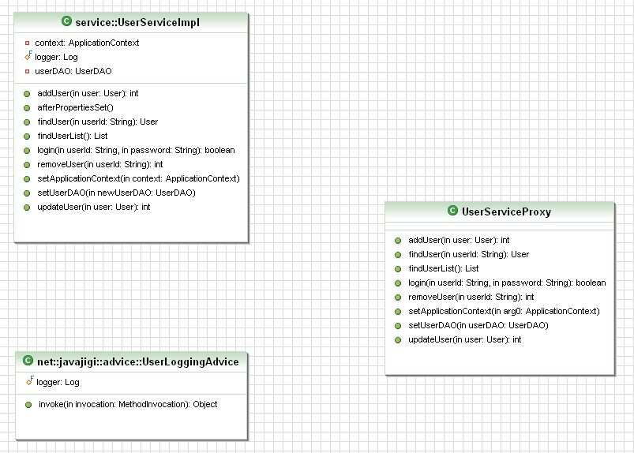
Spring Framework – AOP

Slide 18
Logging Poincut
public class LoggingPointcut extends StaticMethodMatcherPointcut {
public boolean matches(Method method, Class cls) {
if( "findUser".equals(method.getName()) ) {
return true;
}
return false;
}
public ClassFilter getClassFilter() {
return new ClassFilter() {
public boolean matches(Class cls) {
return (cls == UserServiceImpl.class)
|| (cls == MySQLUserDAO.class);
}
};
}
}

Slide 19
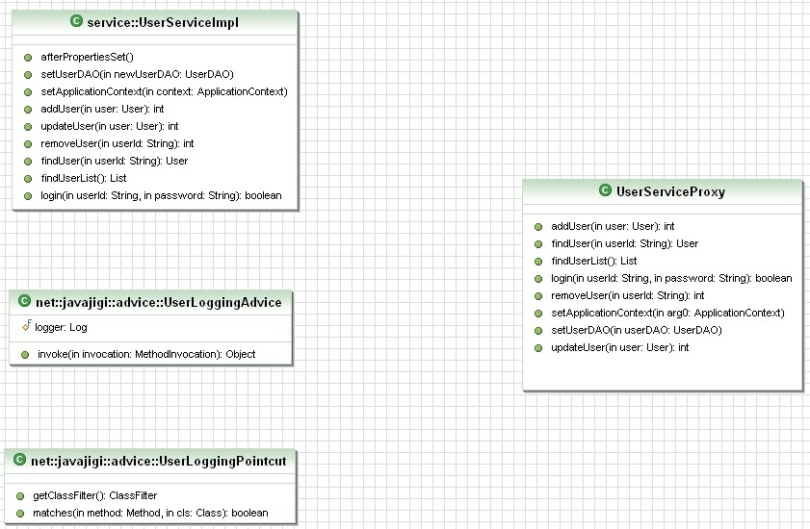
Spring Framework – AOP

Slide 20
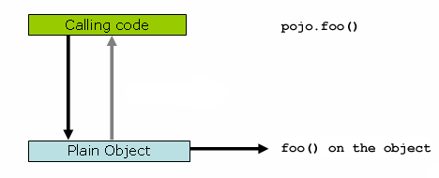
Spring Framework - AOP

Slide 21
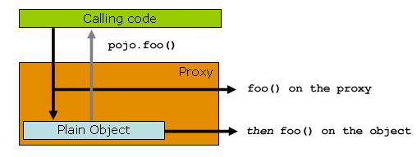
Spring Framework - AOP

Slide 22
Spring Framework – AOP
샘플 애플리케이션 개발 및 분석
(Spring 프레임워크 워크북 3장)

Slide 23
Spring Framework – AOP
Join point
프로그램이 실행되는 중 식별할 수 있는 Point.
예를 들어 메써드의 실행, Exception Handling 등이 포함된다.

Slide 24
Spring Framework – AOP
Advice
Join Point에서 Aspect에 의하여 실행되는 Action을 의미
예를 들어 Logging Aspect일 경우 Join Point에서 Logging 하는 것을 의미한다.

Slide 25
Spring Framework – AOP
Advice 의 종류
Before advice : Join Point 전에 실행되는 Advice.
Around advice : Join Point 전, 후에 실행되는 Advice.
After returning advice : Joint Point 완료된 후에 실행되는 Advice
After throwing advice : Exception Throwing이 될 때 실행되는 Advice
After (finally) advice : After returning advice, After throwing advice 모든 경우에 실행

Slide 26
Spring Framework – AOP
Before Advice
@Before("com.xyz.myapp.SystemArchitecture.dataAccessOperation()")
public void doAccessCheck() {
// ...
}

Slide 27
Spring Framework – AOP
After Returning Advice
@AfterReturning(
pointcut="com.xyz.myapp.SystemArchitecture.dataAccessOperation()",
returning="retVal")
public void doAccessCheck(Object retVal) {
// ...
}

Slide 28
Spring Framework – AOP
After Throwing Advice
@AfterThrowing(
pointcut="com.xyz.myapp.SystemArchitecture.dataAccessOperation()",
throwing="ex")
public void doRecoveryActions(DataAccessException ex) {
// ...
}

Slide 29
Spring Framework – AOP
After (finally) Advice
@After("com.xyz.myapp.SystemArchitecture.dataAccessOperation()")
public void doReleaseLock() {
// ...
}

Slide 30
Spring Framework – AOP
Around Advice
@Around("com.xyz.myapp.SystemArchitecture.businessService()")
public Object doBasicProfiling(ProceedingJoinPoint pjp) throws Throwable {
  // start stopwatch
  Object retVal = pjp.proceed();
  // stop stopwatch
  return retVal;
}

Slide 31
Spring Framework – AOP
Pointcut
Join Point들을 선택하는 규칙을 정의하는 것. Weaving Rule을 정의하는 것

Slide 32
Spring Framework – AOP
Pointcut의 종류 – Spring 1.x
StaticMethodMatcherPointcut
DynamicMethodMatcherPointcut
Perl5RegexpMethodPointcut
JdkRegexpMethodPointcut
NameMatchMethodPointcut
ComposablePointcut
ControlFlowPointcut

Slide 33
Spring Framework – AOP
Pointcut의 종류 – Spring 2.0
execution
within
this
target
args

Slide 34
Spring Framework – AOP
Pointcut의 종류 – Spring 2.0
@target
@args
@within
@annotation
&&, ||, !

Slide 35
Spring Framework – AOP
Pointcut의 예제 – Spring 2.0
execution(* com.xyz.service.AccountService.*(..))
within(com.xyz.service.*)
this(com.xyz.service.AccountService)
@target(org.springframework.transaction.annotation.Transactional)
@within(org.springframework.transaction.annotation.Transactional)
@args(com.xyz.security.Classified)

Slide 36
Spring Framework – AOP
Aspect
하나의 Crosscutting Concern을 Aspect로 정의 가능
Advice와 Pointcut이 결합되어 Aspect가 된다.
예를 들어 Transaction, Security등이 하나의 Aspect가 된다.

Slide 37
Spring Framework – AOP
Target Object
애플리케이션의 핵심 비즈니스 로직을 구현하고 있는 Object
Aspect에 의하여 Advice가 적용되는 Object

Slide 38
Spring Framework – AOP
Weaving
Advcie, Pointcut, Target Object로 분리된 것을 하나로 결합하는 것을 의미
Weaving 작업을 지원하는 Tool(AspectJ, Spring AOP)을 Weaver라 지칭

Slide 39
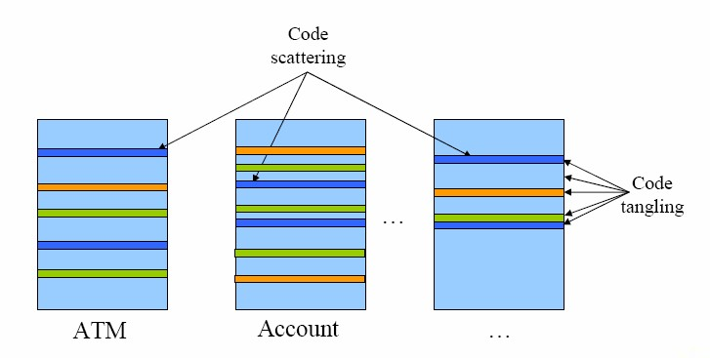
Spring Framework - AOP
AOP를 적용하기 전의 소스 구조

Slide 40
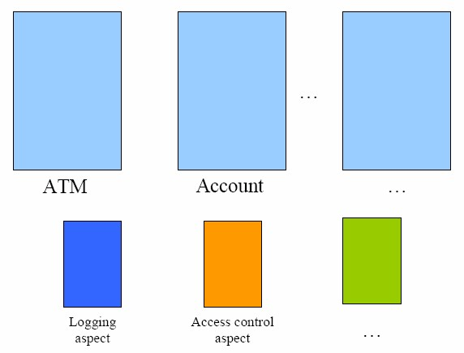
Spring Framework - AOP
AOP를 적용 후

Slide 41
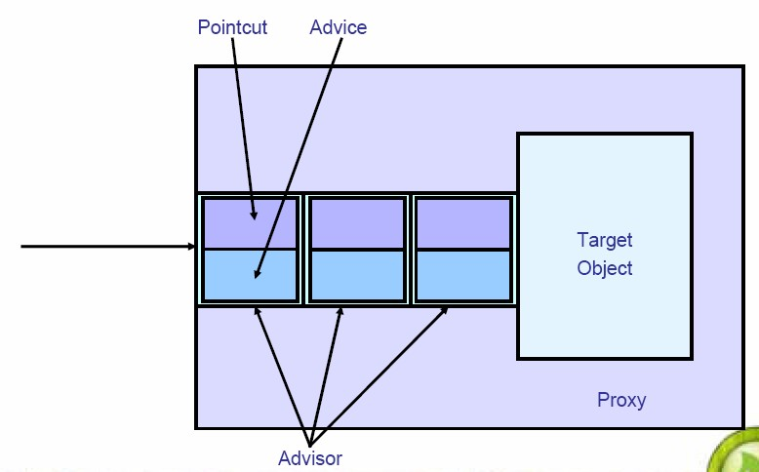
Spring Framework - AOP

Slide 42
Spring Framework - AOP
요구사항!!
Runtime Exception이 발생할 경우 시스템 관리자에게 에러 메시지에 대한 메일을 발송한다.

Slide 43
Spring Framework - AOP
요구사항!!
UserServiceImpl의 updateUser()는 “admin”, removeUser는 “admin” 권한을 가진 사용자만 접근이 가능하도록 해라.

Slide 44
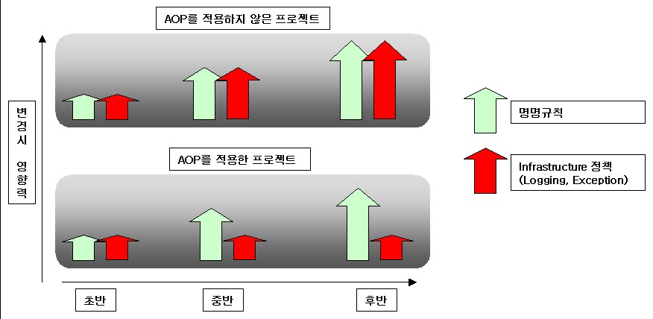
Spring Framework - AOP

Slide 45
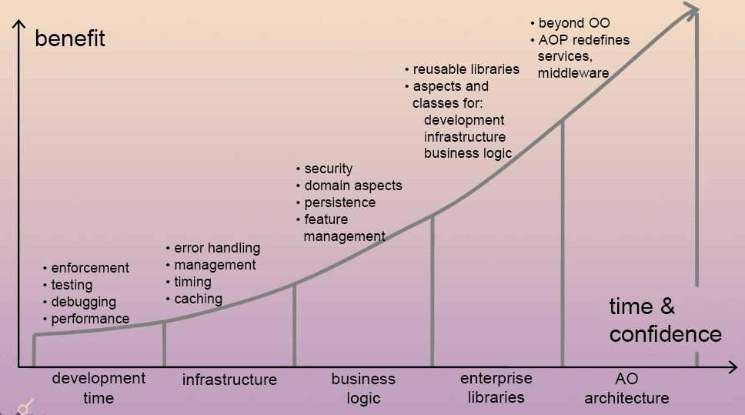
AOP 적용 단계

Slide 46
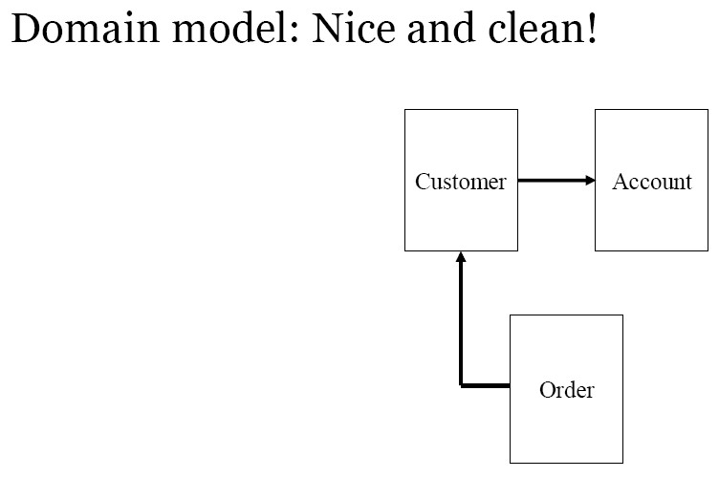
AOP를 DDD에 적용

Slide 47
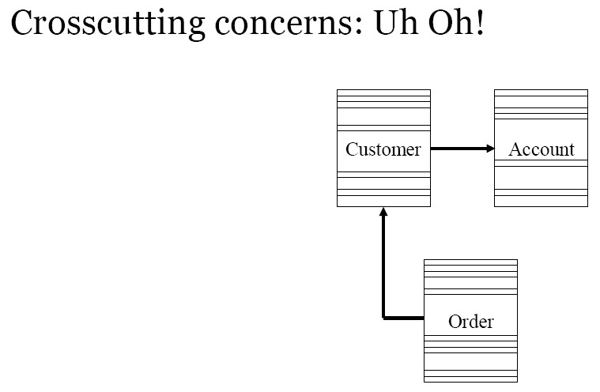
AOP를 DDD에 적용

Slide 48
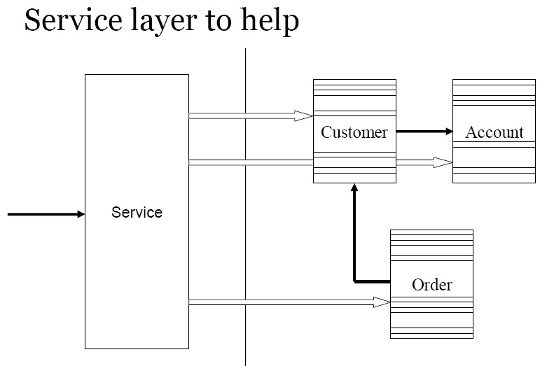
AOP를 DDD에 적용

Slide 49
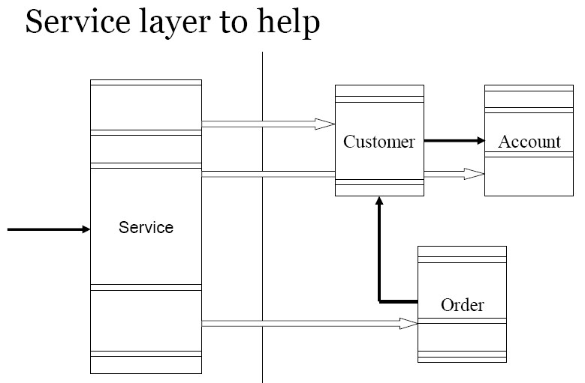
AOP를 DDD에 적용

Slide 50
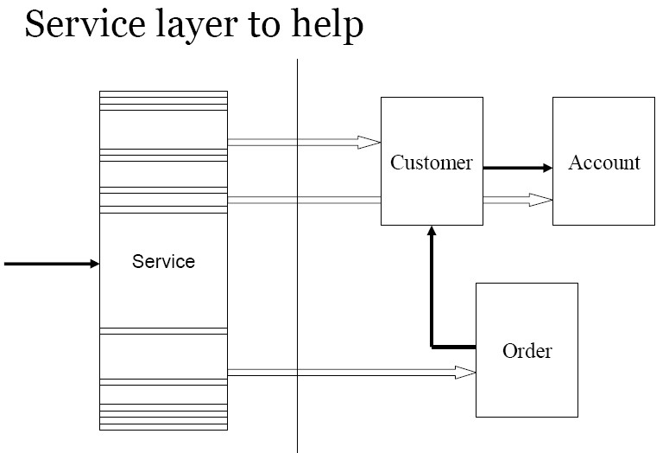
AOP를 DDD에 적용

Slide 51
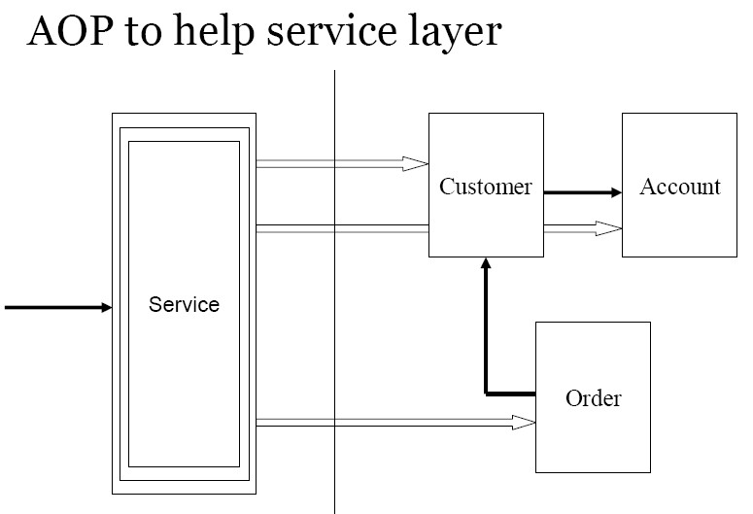
AOP를 DDD에 적용

Slide 52
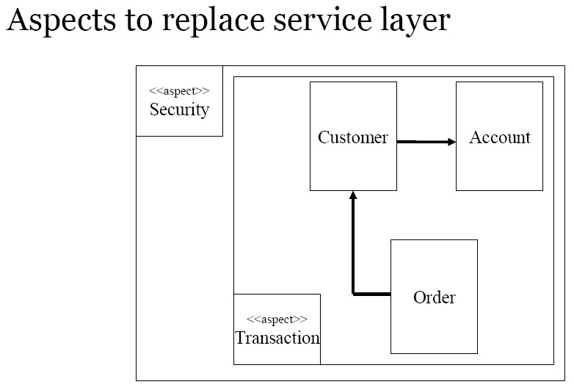
AOP를 DDD에 적용

Slide 53
과제
요구사항!!
DAO 클래스의 메써드 실행속도가 500ms이 넘을 경우 Warning 메시지를 출력한다.

